Slide 1
AZƏRBAYCAN RESPUBLİKASI TƏHSİL NAZİRLİYİ
AZƏRBAYCAN TEXNİKİ UNİVERSİTETİ
Sərbəst İş
Mövzu: X.25, Frame Relay. ISDN və ATM texnologiyaları.
Fakültə : İTT
Kafedra : Mühəndis Riyaziyyatı və Süni İntellekt
İxtisas : İnformasiya Texnologiyaları
Fənn : Komputer Şəbəkələri
Müəllim : Əbilov Kamran
Qrup № : 689a1
Tələbə : Əmiraslanov Rövşən

Slide 2

X.25 şəbəkələrinin məqsədi və quruluşu
X.25 şəbəkələri indiyə qədər korporativ şəbəkələr qurmaq üçün istifadə edilən ən çox yayılmış paketli şəbəkələrdir. Bunun əsas səbəbi, uzun müddətdir ki, X.25 şəbəkələrinin şəbəkə mövcudluğu zəmanətləri verən, yalnız kommersiya cəhətdən mövcud olan paketli şəbəkələr olmasıdır. İnternetin də uzun bir tarixi var, ancaq kommersiya şəbəkəsi olaraq bu yaxınlarda istifadəyə verildi, buna görə də korporativ istifadəçilər üçün heç bir seçim yox idi. Əlavə olaraq, X.25 şəbəkələri iki qatda - bağlantı qatında və şəbəkə qatında səhvlərin düzəldilməsi ilə əlaqəli əlaqəli protokollar sayəsində etibarsız bağlantılarda yaxşı işləyir.
X.25 standartı "Ümumi məlumat şəbəkələrində paket rejimində işləyən terminallar üçün məlumat terminal avadanlıqları ilə məlumat ötürmə avadanlıqları arasındakı interfeys" CCITT komitəsi tərəfindən 1974 -cü ildə hazırlanmış və bir neçə dəfə yenidən işlənmişdir. Standart, terminallara xas olan aşağı intensivlikli trafik üçün ən uyğun və LAN trafikinin yüksək tələblərinə daha az uyğundur. Adından da göründüyü kimi, standart bir X.25 şəbəkəsinin daxili xüsusiyyətlərini təsvir etmir, ancaq şəbəkə ilə istifadəçi interfeysini təyin edir. İki X.25 şəbəkəsinin qarşılıqlı əlaqəsi X.75 standartı ilə müəyyən edilir.

Slide 3

X.25 şəbəkə texnologiyası onu digər texnologiyalardan fərqləndirən bir neçə əsas xüsusiyyətə malikdir.
Şəbəkə quruluşunda xüsusi bir cihazın olması - PAD (Paket yığan sökücü) Alfasayısal terminallardan bir neçə aşağı sürətli bayt axınının şəbəkə üzərindən ötürülən və işlənmək üçün kompüterlərə göndərilən paketlərə yığılması əməliyyatını yerinə yetirmək üçün hazırlanmışdır. Bu cihazların rus dilində adı da var. "Paketləri toplayan-təhlil edən", PSA.
Məlumat axınını idarə edən və xətaları düzəldən məlumat bağlantısında və şəbəkə qatında əlaqə yönümlü protokollardan istifadə edən üç qatlı bir protokol yığınının olması.
Şəbəkənin bütün qovşaqlarında homojen nəqliyyat protokolları yığınlarına yönləndirmə - şəbəkə təbəqəsi yalnız bir əlaqə qatının protokolu ilə işləmək üçün hazırlanmışdır və IP protokolu kimi heterojen şəbəkələri birləşdirə bilməz. Bir X.25 şəbəkəsi, həmçinin adlandırılan Anahtarlardan (S) ibarətdir Paket Kommutasiya Mərkəzləri (PSC) müxtəlif coğrafi yerlərdə yerləşir və yüksək sürətli kirayə xətləri ilə bağlanır. Xüsusi kanallar həm rəqəmsal, həm də analoq ola bilər.

Slide 4
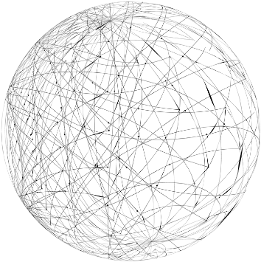
Asenkron start / stop terminalları PAD cihazları vasitəsilə şəbəkəyə qoşulur. Yerləşdirilmiş və ya uzaqdan yerləşdirilə bilər. Daxili PAD ümumiyyətlə keçid rafında yerləşir. Terminallar asenkron modemlərdən istifadə edərək telefon şəbəkəsi vasitəsilə quraşdırılmış PAD -ə daxil olur. Daxili PAD, çoxlu asenkron modemlərdən istifadə edərək telefon şəbəkəsinə qoşulur. Uzaqdan idarə olunan PAD, keçidə xüsusi X.25 bağlantısı ilə qoşulan kiçik, özünəməxsus bir cihazdır. Terminallar uzaq PAD cihazına asinxron interfeys vasitəsilə qoşulur, adətən bu məqsədlə RS-232C interfeysi istifadə olunur. Bir PAD ümumiyyətlə 8, 16 və ya 24 asenkron terminala giriş təmin edir.
X.Z standartı ilə təyin olunan PAD -in əsas funksiyaları bunlardır:
Asinxron terminallardan alınan simvolların paketlərə yığılması;
Məlumat sahələrini paketlərdə təhlil etmək və məlumatları asinxron terminallara çıxarmaq;
İstədiyiniz kompüterlə X.25 şəbəkəsi üzərində əlaqə qurmaq və kəsmək prosedurlarını idarə etmək;
Asinxron terminalın istəyi ilə start-stop siqnalları və parite bitləri daxil olmaqla simvolların ötürülməsi;
Paketin doldurulması, zaman aşımı və s. kimi uyğun şərtlər olduqda paketlərin təşviqi.

Slide 5
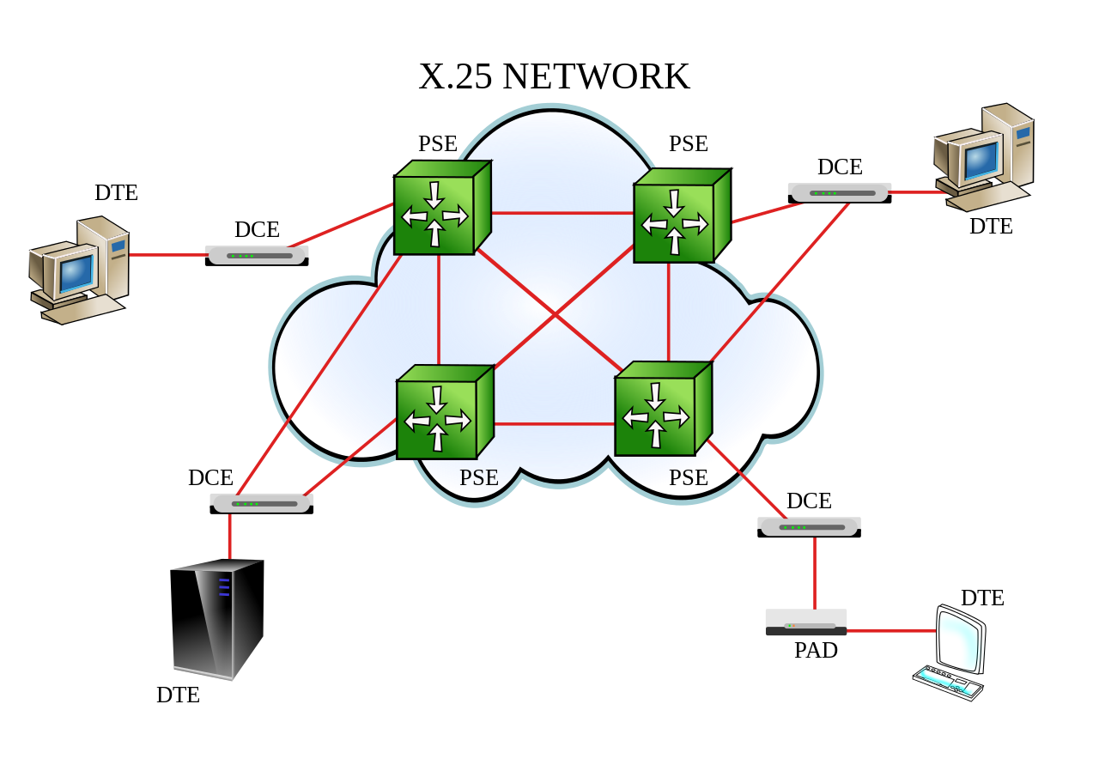
Terminalların X.25 son ünvanları yoxdur. Ünvan, X.25 paket keçidinə xüsusi bir keçid istifadə edərək bağlanan PAD portuna təyin edilir.
"Lal" terminalları uzaq kompüterlərə bağlamaq vəzifəsinin indi olduqca nadir olmasına baxmayaraq, PAD funksiyaları hələ də tələb olunur. PAD-lər tez-tez asinxron RS-232 interfeysi olan POS və ATM-ləri X.25 şəbəkələrinə bağlamaq üçün istifadə olunur.

Slide 6
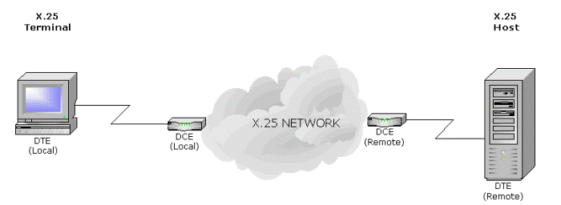
Kompüterlər və yerli şəbəkələr ümumiyyətlə X.25 şəbəkəsinə birbaşa interfeyslərində X.25 protokollarını dəstəkləyən bir X.25 adapteri və ya yönləndiricisi vasitəsi ilə qoşulur. Şəbəkədəki PAD cihazlarını idarə etmək üçün bir ev sahibinin PAD -ləri şəbəkədən uzaqdan idarə edə və konfiqurasiya edə biləcəyi bir X.29 protokolu var. Məlumat ötürmək lazımdırsa, X.25 şəbəkəsinə qoşulan kompüterlər birbaşa PAD xidmətlərindən istifadə etmirlər, ancaq müstəqil olaraq şəbəkədə virtual kanallar qurur və X.25 paketlərində məlumatları ötürürlər.
X.25 şəbəkələrində ünvanlama
X.25 şəbəkəsi xarici dünyaya bağlı deyilsə, istənilən uzunluqdakı bir ünvandan istifadə edə bilər (ünvan sahəsinin formatında) və ünvanlara ixtiyari dəyərlər verə bilər. X.25 paketindəki ünvan sahəsinin maksimum uzunluğu 16 baytdır.
Tövsiyə X.121 CCITT, ümumi məlumat şəbəkələri üçün beynəlxalq ünvan nömrələmə sistemini təyin edir. Bir X.25 şəbəkəsi digər X.25 şəbəkələri ilə məlumat mübadiləsi etmək istəyirsə, X.121 ünvanlama standartına uyğun olmalıdır.

Slide 7
X.121 ünvanları (adlanır Beynəlxalq Məlumat Nömrələri, IDN) 14 uzunluğa qədər ola biləcək fərqli uzunluqlara malikdir. IDN -in ilk dörd rəqəmi adlanır Məlumat Şəbəkəsi Kimlik Kodu (DNIC)... DNIC iki hissəyə bölünür; birinci hissə (3 rəqəm) şəbəkənin yerləşdiyi ölkəni, ikincisi isə həmin ölkədəki X.25 şəbəkə nömrəsini təyin edir. Beləliklə, hər bir ölkə daxilində yalnız 10 X.25 şəbəkəsi təşkil edilə bilər. Bir ölkə üçün 10 -dan çox şəbəkənin nömrələnməsi tələb olunursa, problem bir ölkəyə bir neçə kod verilərək həll edilir. Məsələn, Rusiyada 1995 -ci ilə qədər bir kod var idi - 250, 1995 -ci ildə başqa bir kod ayrıldı - 251. Qalan nömrələr adlanır milli terminal nömrəsi (National Terminal Numbe, NTN)... Bu nömrələr X.25 şəbəkəsindəki xüsusi bir DTE -ni müəyyən edir.
Beynəlxalq X.25 şəbəkələri yuxarıda təsvir olunan ISO 7498 beynəlxalq abunəçi nömrələmə standartını da istifadə edə bilər.
X.25 şəbəkələrinin nömrələnməsi üçün ISO 7498 standartına uyğun olaraq, X.121 formatında olan ünvana 36 (ünvanda yalnız ondalık rəqəmlərdən istifadə etməklə) və ya 37 (ixtiyari ikili birləşmələrdən istifadə etməklə) yalnız bir prefiks baytı əlavə olunur. ). Bu kod, X.25 paket keçidini də dəstəkləyən ISDN açarları kimi ümumi təyinatlı açarların avtomatik olaraq ünvan növünü tanımasına və əlaqə sorğusunu düzgün istiqamətləndirməsinə imkan verir.

Slide 8

X.25 şəbəkə protokolu yığını
X.25 şəbəkə standartları 3 qat protokolu təsvir edir.
Fiziki səviyyədə məlumat ötürmə avadanlığı üçün sinxron X.21 və X.21 bis interfeysləri müəyyən edilir - ya ayrılmış kanal rəqəmsaldırsa DSU / CSU, ya da kanal ayrılarsa, sinxron modeme.
Bağlantı təbəqəsi, xəta səhvləri halında avtomatik ötürülməni təmin etmək üçün HDLC protokolunun alt hissəsini istifadə edir. Seçmək üçün iki kanal giriş proseduru var: LAP və ya LAP-B.
Şəbəkə səviyyəsində, X.25 / 3 protokolu terminal avadanlığı ilə məlumat şəbəkəsi arasında paket mübadiləsi üçün müəyyən edilmişdir.
Nəqliyyat təbəqəsi son qovşaqlarda tətbiq oluna bilər, lakin standartla müəyyən edilməmişdir.
Fiziki təbəqə protokolu rabitə kanalı göstərilmir və bu, müxtəlif standartlara malik kanallardan istifadə etməyə imkan verir.

Slide 9
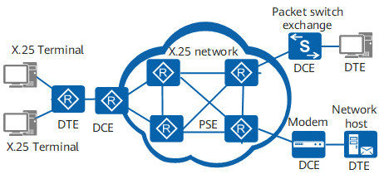
X.25 / 3 şəbəkə qatı(standartda şəbəkə təbəqəsi deyil, paket təbəqəsi adlanır), məqsədinə görə LAP-B protokolunun çərçivə tiplərinə bənzər 14 fərqli paket növündən istifadə etməklə həyata keçirilir. LAP-B protokolu etibarlı məlumat ötürülməsini təmin etdiyi üçün, X.25 / 3 protokolu paketlərin yönləndirilməsi, şəbəkənin son istifadəçiləri arasında virtual dövrənin qurulması və kəsilməsi və paket axınının idarə edilməsi funksiyalarını yerinə yetirir.
Bağlantı təbəqəsi bağlantısı qurulduqdan sonra, son düyün şəbəkədəki başqa bir son düyünlə virtual əlaqə qurmalıdır. Bunu etmək üçün LAP-B çərçivələrində bir X.25 Zəng İstəyi paketi göndərir.
Paket başlığının ilk üç baytında yerləşən sahələr bütün növ X.25 çərçivələrində istifadə olunur. Q və D və Modulo işarələri başlığın ilk baytının yuxarı hissəsində yerləşir. Q xüsusiyyəti, paketin məlumat sahəsindəki məlumat növünü şəbəkə səviyyəsində tanımaq üçün nəzərdə tutulmuşdur. D işarəsi, təyinat qovşağı tərəfindən paket alınmasının təsdiqlənməsi deməkdir.

Slide 10
Modulo" işarəsi paketlərin hansı modulla - 8 və ya 128 - nömrələndiyini göstərir. 10 -un dəyəri 128 -ci modulu, 01 -i isə 8 -ci modulu bildirir.
Lodical Group Number (LGN) sahəsi, virtual kanalın məntiqi qrup nömrəsinin dəyərini ehtiva edir. Kanallar funksional xüsusiyyətlərə əsaslanaraq məntiqi qruplar yaradır.
Məntiqi Kanal Nömrəsi (LCN) sahəsi, qaynaq nodu (keçidli virtual dövrələr üçün) və ya şəbəkə administratoru (daimi virtual sxemlər üçün) tərəfindən təyin edilmiş virtual kanal nömrəsini ehtiva edir. Bir limandan keçən virtual kanalların maksimum sayı 256 -dır.
Tim (Type) sahəsi paketin növünü göstərir. Məsələn, Zəng İstəyi paketi OxOB tipli bir dəyərə malikdir.
Növbəti iki sahə, paketdəki təyinat və mənbə ünvanlarını (DA və SA) müəyyənləşdirir. Təyinat və mənbə ünvanlarının özləri sonrakı iki sahədə ayrılmış bayt sayını tutur.
Şəbəkənin abunəçiyə təqdim etdiyi əlavə xidmətləri razılaşdırmaq üçün Obyektlərin uzunluğu və İmkanları sahələri lazımdır.
Çağırış İstəyi paketi, şəbəkə açarı tərəfindən qəbul edilir və virtual bağlantı qurarkən yönləndirmə cədvəlinə əsasən yönləndirilir. Virtual kanal nömrəsinin ilkin dəyəri istifadəçi tərəfindən bu paketdə LCN sahəsində göstərilir (virtual kanalların qurulması prinsipini izah edərkən qeyd olunan VCI sahəsinə bənzər). X.25 şəbəkələri üçün marşrutlaşdırma protokolu müəyyən edilməyib.

Slide 11
X.25 şəbəkələrindəki açarlarda ünvan cədvəllərinin ölçüsünü azaltmaq üçün ünvan toplama prinsipi tətbiq olunur. Ünvanda ümumi bir prefiksi olan bütün terminallar, prefiks dəyərinə uyğun olan alt şəbəkənin ümumi giriş açarına bağlıdır. Açarlarda maskalar istifadə edilmir və marşrutlaşdırma üçün lazım olmayan ünvanın ən kiçik bitləri sadəcə buraxılır.
Virtual bir əlaqə qurduqdan sonra, son qovşaqlar fərqli bir formatdakı paketləri - məlumat paketi formatını (Data paketi) mübadilə edir. Bu format Çağırış İstəyi paketinin təsvir edilmiş formatına bənzəyir - içindəki ilk üç bayt eyni sahələrə malikdir və ünvan və xidmət sahələri yoxdur.

Slide 12
X.25 açarlarının xüsusiyyətləri və imkanları
X.25 açarları TCP / IP yönləndiricilərindən daha sadə və daha ucuz qurğulardır. Bunun səbəbi, marşrutlaşdırma məlumat mübadiləsi prosedurlarını dəstəkləməmələri və optimal marşrutlar tapmamaları, həmçinin kanal protokollarının çərçivə formatlarının dəyişdirilməməsidir. Əməliyyat prinsipinə görə, marşrutlaşdırıcılara nisbətən LAN açarlarına daha yaxındırlar. Bununla birlikdə, X.25 açarlarının gələn çərçivələrdə gördüyü işlər, çərçivələrin LAN açarları tərəfindən göndərildiyinə nisbətən daha çox addımı əhatə edir. X.25 açarı bir LAP-B çərçivəsi alacaq və ona başqa bir LAP-B çərçivəsi ilə cavab verməlidir ki, burada müəyyən bir nömrə ilə çərçivənin alındığını təsdiq etməlidir. Bir çərçivə itirildikdə və ya təhrif edildikdə, keçid çərçivəni yenidən ötürməlidir. LAP-B çərçivəsiylə hər şey qaydasındadırsa, keçid X.25 paketini almalı, virtual kanal nömrəsinə əsaslanaraq çıxış portunu təyin etməli və sonra paketi daha da irəli aparmaq üçün yeni LAP-B çərçivəsi yaratmalıdır. LAN açarları belə bir iş görmür və sadəcə çərçivəni çıxış portuna gəldiyi formada ötürür.
Nəticədə, X.25 açarlarının performansı ümumiyyətlə aşağı olur - saniyədə bir neçə min paket. Uzun illərdir ki, bu şəbəkənin abunəçiləri tərəfindən istifadə olunan aşağı sürətli kanallar üçün (1200-9600 bps) belə keçid performansı şəbəkənin işləməsi üçün kifayət idi.
X.25 şəbəkəsi bant genişliyinə zəmanət vermir. Şəbəkənin edə biləcəyi ən çox şey fərdi VC trafikinə üstünlük verməkdir. Kanalın prioriteti xidmət sahəsindəki əlaqə sorğusunda göstərilir.
X.25 şəbəkə protokolları yüksək səviyyədə müdaxilə ilə aşağı sürətli bağlantılar üçün xüsusi olaraq hazırlanmışdır. Hələ də ölkəmizin telekommunikasiya quruluşunun böyük bir hissəsini təşkil edən bu xətlərdir, buna görə də X.25 şəbəkələri uzun müddət bir çox bölgələr üçün ən rasional seçim olaraq qalacaq.

Slide 13
Kanalların keyfiyyətinin yaxşılaşması ilə digər protokollara əsaslanan şəbəkələrə keçmək mümkün olur. Bunu daha yaxşı başa düşmək üçün bir mənada X.25 -in daha bir təkamülü olan Frame Roley olan bir protocol yaradıldı.
Frame Relay, əhəmiyyətli dərəcədə yüksək keyfiyyətli bağlantılar üçün hazırlanmışdır, buna görə ötürmə səhvlərindən qorunmağa daha az əhəmiyyət verir. Zədələnmiş paketlərin təkrar oxunması yalnız bütün bölmədə baş verir: şəbəkəyə giriş nöqtəsi - şəbəkədən çıxış nöqtəsi. Şəbəkənin daxili bölmələrindən birində bir çərçivə alındıqda təhrif edilmiş bir çərçivə aşkar edilərsə, bu çərçivə yenidən ötürülməsini tələb etmədən sadəcə silinir. Aydındır ki, səhvlərin çox olması halında belə bir protokol X.25 protokollarından daha aşağı ötürmə sürətini təmin edəcək.
Bu gün X.25 avadanlıqları istehsal edən əksər şirkətlər də Frame Relay avadanlığı istehsal edirlər. Çox vaxt eyni məhsulda bəzi kanallar X.25 standartından, bəziləri isə Frame Relay standartından istifadə edərək işləyə bilər. Fibro-optik və ya peyk rabitə kanallarından istifadə edərək, adi telefon kanallarına əsaslanan bir periferik şəbəkə ilə əlaqə qurarkən, onurğa şəbəkəsi yaradarkən bu çox rahatdır.
Frame Relay, X.25 -in çatışmazlıqlarını aradan qaldırmaq üçün hazırlanmış bir protokol oldu. Eyni virtual dövrələr prinsipini istifadə edir, lakin səhv təhlili yalnız şəbəkənin kənarında aparılır ki, bu da sürətin əhəmiyyətli dərəcədə artmasına səbəb olub.

Slide 14
Frame Relay
Frame Relay şəbəkəsi rəqəmsal rabitə xətlərinin istifadəsinə yönəlmiş çərçivə kommutasiya şəbəkəsi və ya çərçivə rölesi şəbəkəsidir. Frame Relay, əvvəlcə 2 Mbit / s -ə qədər məlumat sürəti olan ISDN şəbəkələrində bir xidmət olaraq standartlaşdırılmışdır.
Frame Relay OSI fiziki və məlumat bağlantısı qatlarını dəstəkləyir. Frame Relay texnologiyası məlumatların ötürülməsi üçün virtual əlaqə texnologiyasından (dial-up və daimi) istifadə edir.

Slide 15
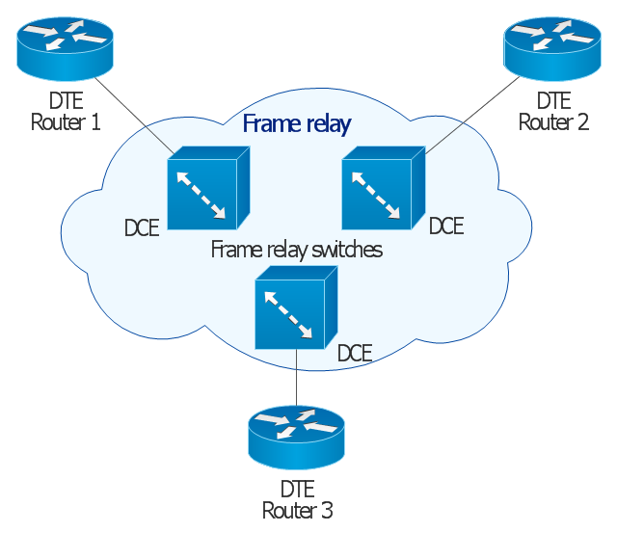
Frame Relay protokol yığını, fiziki və məlumat bağlantısı protokollarından istifadə edərək virtual bir əlaqə qurulduqda çərçivələri ötürür. Frame Relay şəbəkə qatının funksiyalarını məlumat bağlantısı qatına köçürdü, buna görə şəbəkə qatına ehtiyac yoxdur. Məlumat bağlantısı qatında, Frame Relay, məlumat axını çərçivələrə çoxaldır.
Frame Relay, birdən çox məlumat axınını tək bir keçiddə çoxaldır. Açar vasitəsilə ötürüldükdə çərçivələr çevrilmir, buna görə şəbəkəyə çərçivə rölesi deyilir. Beləliklə, şəbəkə paketləri deyil, çərçivələri dəyişir. Məlumat ötürmə sürəti 44 Mbit / s -ə qədərdir, lakin məlumatların bütövlüyünə və çatdırılmasının etibarlılığına zəmanət verilmir.

Slide 16
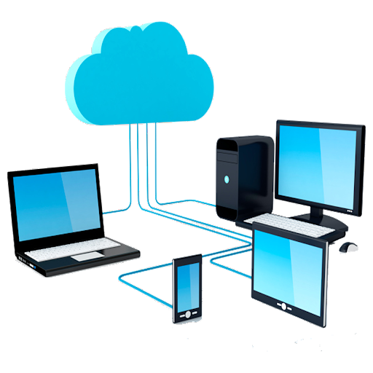
Frame Relay, keyfiyyətli rəqəmsal məlumat ötürmə kanallarına yönəldilmişdir, buna görə qovşaqlar və məlumat əlaqələndirmə qatında məlumatların təsdiqlənməsi arasındakı əlaqənin yoxlanılması yoxdur. Bunun sayəsində Frame Relay şəbəkələri yüksək performansa malikdir.
Frame Relay texnologiyası ilk növbədə ümumi (ümumi) rabitə şəbəkələri üzərindən LAN protokollarını yönləndirmək üçün istifadə olunur. Frame Relay, DTE istifadəçi son nöqtələri (marşrutlaşdırıcılar, körpülər, kompüterlər) və DCE məlumat bağlantısı son nöqtələri (bulud şəbəkəsi açarları) arasındakı interfeys üzərindən paketli məlumatların ötürülməsini təmin edir.

Slide 17
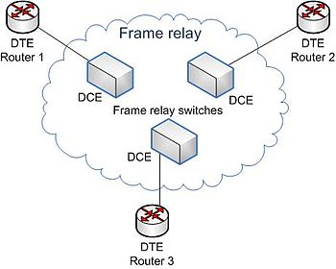
Çərçivə Rölesi açarları uç-uca keçid texnologiyasından istifadə edir, yəni kadrlar təyinat ünvanı oxunduqca açardan keçidə göndərilir ki, bu da yüksək məlumat ötürmə sürətini təmin edir.
Əsas elementləri göstərən bir Çərçivə Rölesi şəbəkəsinin blok diaqramını göstərir: DTE - məlumat ötürmə avadanlığı (marşrutlaşdırıcılar, körpülər, PC); DCE - məlumat ötürmə kanalının terminal avadanlığı (şəbəkəyə çıxışı təmin edən telekommunikasiya avadanlığı).

Slide 18
ATM Texnologiyası
asynchronous transfer mode — verilənlərin ötürülməsinin asinxron vasitəsi)
Müasir böyük həcmli hesablama şəbəkələrində müxtəlif növlü və sistemli kompüter və avadanlıqlardan istifadə edilir ki, onların da bir-birilə uyğunlaşdırılması şəbəkə adminstratorları üçün çoxlu problemlər yaradır. Bu uyğunlaşmanı müəyyən dərəcədə yerinə yetirən ATM texnologiyası aşağıdakı şərtləri yerinə yetirir:
Lokal şəbəkə və qlobal şəbəkələr üçün ümumi nəqliyyat protokolu;
Hər birinin xidmət keyfiyyəti tələb olunan səviyyədə olmaqla kompüter və multimedia trafiklərini eyni nəqliyyat sistemləri çərçivəsində birləşdirmək;
Tələbdən asılı olaraq verilənlərin ötürülməsi üçün giqabit/san sürətə malik iyerarxik sistemin olması.

Slide 19
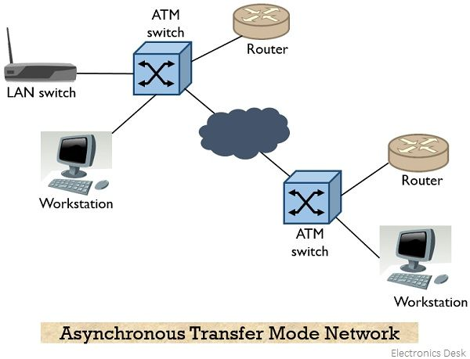
ATM
Burada ən çətin məsələ eyni əlaqə kanalı və eyni kommunikasiya avadanlıqları istifadə etməklə kompüter və multimedia trafiklərini eyni vaxtda ötürməkdir. Bu funksiya ATM kommutatorunun köməyilə həyata keçirilir.
ATM texnologiyasında müxtəlif təbiətli paketlər - kompüter, telefon və ya videokanal paketləri çox kiçik ölçülü paketlərə bölünərək sistemin girişinə daxil olur. Paketlərin uzunluğu 53 bayt olur, bunlardan 5 bayt başlığın uzunluğu, 48 bayt isə verilənlər olur. Belə ATM paketləri cell oyuqları adlanır. Bu paketlər böyük sürətli kanalla istifadəçiyə ötürülür. Paketin belə kiçik olması onun az vaxt ərzində ötürülməsinə imkan yaradır ki, bunun da bir az gecikməsi ötürmə tempinin aşağı düşməsinə səbəb olmur. Məsələn, prioritetli multimedia sistemlərində onun paketləri ən pis halda 53 baytın ötürülmə vaxtı qədər gecikə bilər, bu da 155 Mb/san sürət rejimində 3 mks-yə bərabər olur ki, çıxışda bu heç hiss edilmir.

Slide 20
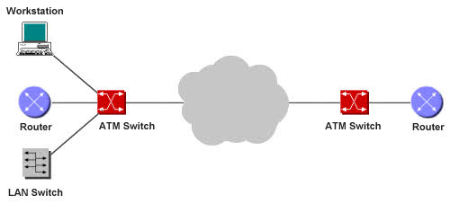
ATM şəbəkələrində son qovşaqlar şəbəkəyə xüsusi əlaqə xətləri vasitəsilə qoşulurlar, kommutatorlar isə öz aralarında yüksək sürətli, tezlik sıxlaşdırma qabiliyyətli əlaqə kanalları vasitəsilə birləşirlər. Hər bir kommutator ona qoşulmuş qovşaqların paketlərini həmin kanallar vasitəsilə ünvanda göstərilən kommutatorlara ötürürlər.
Bunula bərabər ATM texnologiyasında paketlərdə xidməti informasiyanın az olması üçün qlobal şəbəkə standartı kimi qəbul olunmuş virtual birləşmənin təmini prinsipi tətbiq olunur. Bu zaman nəzərdə tutulmuş axırıncı qovşağın 20 baytlıq ünvanı yalnız birinci paketdə ötürülür və əlaqə yaradılan kimi o biri paketlərdə yalnız virtual əlaqənin nömrəsi göstərilir. Ona görə də 53 baytın 5 baytı xidməti informasiya olur, onun 3 baytı (20 baytlıq ünvan əvəzinə) virtual birləşmə üçün təyin edilir. 48 bayt isə verilənlər üçün nəzərdə tutulur.

Slide 21
ISDN
İnteqrasiya edilmiş rəqəmsal şəbəkə (Integrated Services Digital Network)
Mövcud telefon şəbəkələri əsasında inkişaf etdirilən ümumdünya rəqəmsal kommunikasiya şəbəkəsi. ISDN-də məqsəd informasiyanın rəqəm analoq çevrilməsini tələb edən mövcud telefon xətlərini ən çeşidli informasiyaları (adi danışıqdan tutmuş kompüter verilənləri, musiqi və videoyadək) ötürmə bacarığına malik olan rəqəmli veriliş vasitələri ilə əvəzləməkdən ibarətdir. ISDN iki başlıca rabitə kanalı üzərində qurulub: verlənləri 64 kbit/san sürətilə ötürən B kanalı və idarəedici informasiyanı ya 16, ya da 64 kbit/san sürətilə ötürən D kanalı. Kompüterlər və digər qurğular ISDN ilə sadə standart interfeyslərlə birləşirlər. ISDN istifadəçilərə daha sürətli və çeşidli rabitə xidmətləri verir. Qoşulma universal qurğu, telefon xəttindən istifadə etməklə müxtəlif cür – telefon, telefaks, internet və digər elektron-rabitə növlərindən eyni vaxtda istifadəyə imkan verən komplekt qoşulma hesab olunur. Evinizə bir İSDN xətt çəkdirdiyinizdə iki xəttiniz olar. Bir xətti səs, digərini məlumat transferi üçün istifadə edə bilərsiniz. Və ya, bu iki xətti birləşdirib 128 kbit/s məlumat transfer sürətinə çata bilərsiniz.
İSDN-in orijinal standartına əlavə olaraq inkişaf etdirilən B-ISDN standartı geniş band məlumat ötürülməsi imkanı təmin etməkdədir. B-ISDN 1.5 Mbit/s məlumat transfer sürətinə qədər qalxa bilər ancaq lif optik kabellər istifadə edilməsi lazım olduğu üçün çox da populyar deyil.

Slide 22
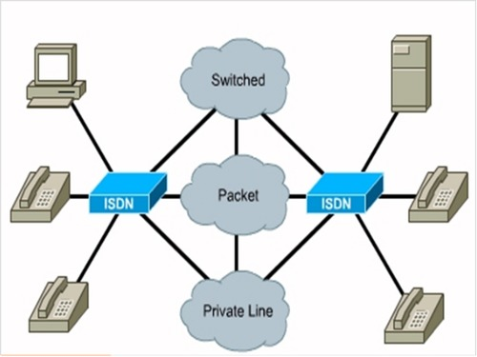
ISDN

Slide 23
Nəticə
Nəticə olaraq , X.25 , Frame Relay , ISDN , ATM Texnologiyaları məlumat topladım və yeni biliklər qazandım.
Burada mən bu texnologiyaların xüsusiyyətləri və imkanları öyrəndim .Və bu texnologiyaları bir birindən fərqləndirən cəhətləri öyrəndim.

Slide 24
Ədəbiyyat
1. Olifer V.G., Olifer N.A. Kompüter şəbəkələri: Prinsiplər, texnologiyalar, protokollar: Universitetlər üçün dərslik, ed.
2. SPb.: Peter, 2005.864 s.2 Breiman A.D. Kompüter şəbəkələri və telekommunikasiya. Qlobal şəbəkələr. Təlimat. Moskva: MGUPI, 2006.116 s.
3. Savostitskiy Yu.A. Qlobal kompüter şəbəkələrinin inkişaf tarixi. Təlimat. Moskva: MIS, 2006.512 s.
4. Shakin V.N., Livshits V.M. Qlobal şəbəkələrin qurulması və xüsusiyyətlərinin təhlili prinsipləri: FPKP tələbələri üçün bir dərslik. Moskva: MIS, 2006.375 s.
5. İsmayıl Calallı (Sadıqov). İnformatika terminlərinin izahlı lüğəti. Bakı: Bakı nəşriyyatı, 2017, 996 s.

